Slide 1






ПІДПИСУЄМОСЬ НА КАНАЛ

Slide 2

Задача 1.
Світловий промінь переходить із повітря у прозору рідину. Якщо кут падіння променя становить 45°, то кут заломлення дорівнює 30°. На який кут відхи­ляється промінь від початкового напряму? Знайдіть
показник заломлення рідини.

Slide 3
Задача 2.
Світло падає на плоску межу поділу двох прозорих середовищ. Кут між падаючим і заломленим променями становить 170⁰ ,
а кут падіння - 40⁰ . Визначити кут заломлення променя.

Slide 4
Задача 3.
Промінь світла потрапляє на поверхню води від підводного джерела освітлення під кутом 35°. Під яким кутом він вийде у повітря? Чи вийде світловий промінь із води в повітря, якщо кут падіння становитиме 50°?
Чому?

Slide 5
Задача 4.
Промінь світла потрапляє на поверхню води під кутом 50°. Під яким кутом повинен впасти промінь на поверхню плексигласу (n=1,5), якщо кут заломлення був таким самим.

Slide 6
Задача 5.
Промінь світла падає під кутом 60° з повітря на поверхню деякого прозорого середовища. Заломлений промінь змістився на 15° щодо свого початкового напрямку. Визначте швидкість поширення світла в другому середовищі, якщо у повітрі швидкість
світла 3∙10⁸ м/с.

Slide 7
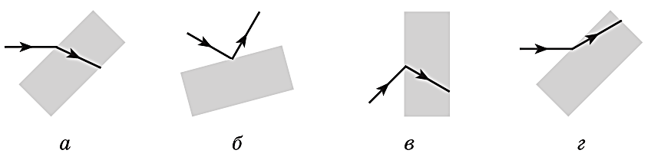
Задача 6.
У якому з випадків а–г на рисунку правильно показано хід світлового променя, що зазнав заломлення, падаючи з повітря на поверхню прозорого матеріалу?

